Slide 1



绿水青山我的家·数字乡村靠大家
数字乡村
治理平台
这
么
干
软件需求工程与UML建模第9组

Slide 2
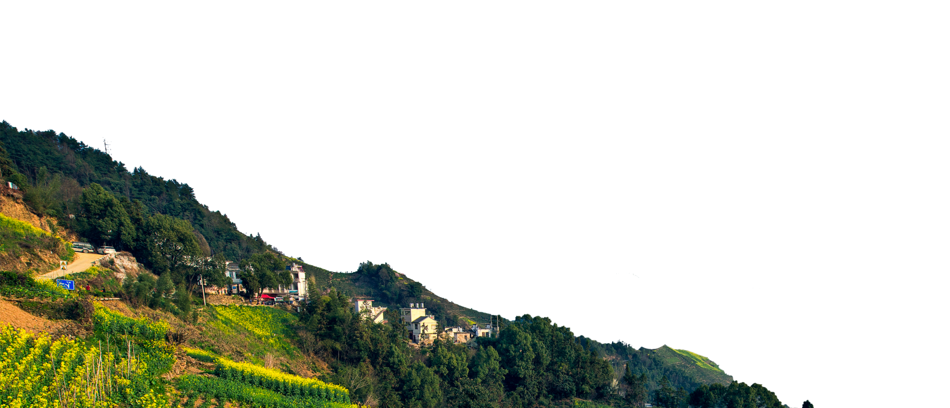
前言
“
实施乡村振兴战略，是党的十九大作出的重大决策部署，是决胜全面建成小康社会、全面建设社会主义现代化国家的重大历史任务，是新时代“三农”工作的总抓手。现就实施乡村振兴战略提出如下意见。
“

Slide 3

目录
CONTENTS
01
项目前景与范围
02
涉众分析与硬数据采样
03
甲乙方面谈概要
03
平台架构原型

Slide 4
01
项目前景与范围

Slide 5
一、项目前景与范围
农业农村农民问题是关系国计民生的根本性问题，没有农业农村的现代化，就没有国家的现代化。
建设缺乏规划
数据获取机制欠缺
生产规模不足
科技创新供给不足
城乡发展差距大
部分地区缺乏对所辖区域的彻底调研及了解，没有因地制宜、充分挖掘地方特色
缺乏数字乡村综合服务大数据平台，尚未建成统一的基层信息共建共享机制
生产数字化需求低迷。留守种植人员以中老年人为主，接受信息化、数字化等新技术的能力有限。
当前从事“三农”相关信息服务及信息产品开发的企业较少，适合“三农”特点的信息服务体系尚不健全。
数字乡村建设与智慧城市建设相比发展相对缓慢，城乡数字鸿沟短期内难以有效消除。

Slide 6
一、项目前景与范围
数字乡村未来规划
数字乡村建设是指按照“产业兴旺、生态宜居、乡风文明、治理有效、生活富裕”的总要求，基于乡村信息基础设施建设，以信息化、数字化、网络化为重要载体，实现乡村产业数字化、治理数据化、服务信息化以及生活智慧化，重构乡村现代经济发展形态，打造乡村治理信息化新模式。
2025，数字乡村建设取得重要进展
4G深化普及、5G创新应用，数字鸿沟缩小
基本形成乡村智慧物流配送体系
2035，数字乡村建设取得长足进展
农业农村现代化基本实现
农村发展取得的重大成就和“三农”工作积累的丰富经验，为实施乡村振兴战略奠定了良好基础。
生态宜居的美丽乡村基本实现
本世纪中叶，全面建成数字乡村定和谐
……

Slide 7
一、项目前景与范围
构建数字乡村平台响应乡村振兴战略
是实现“两个一百年”奋斗目标的必然要求
是实现全体人民共同富裕的必然要求
是解决人民日益增长的美好生活需要和不平衡不充分的发展之间矛盾的必然要求

Slide 8
一、项目前景与范围
村干部
疫情防控
外出务工人员
政民沟通
农村常住居民
办事平台
数字乡村平台覆盖范围

Slide 9
02
涉众分析与硬数据采样

Slide 10
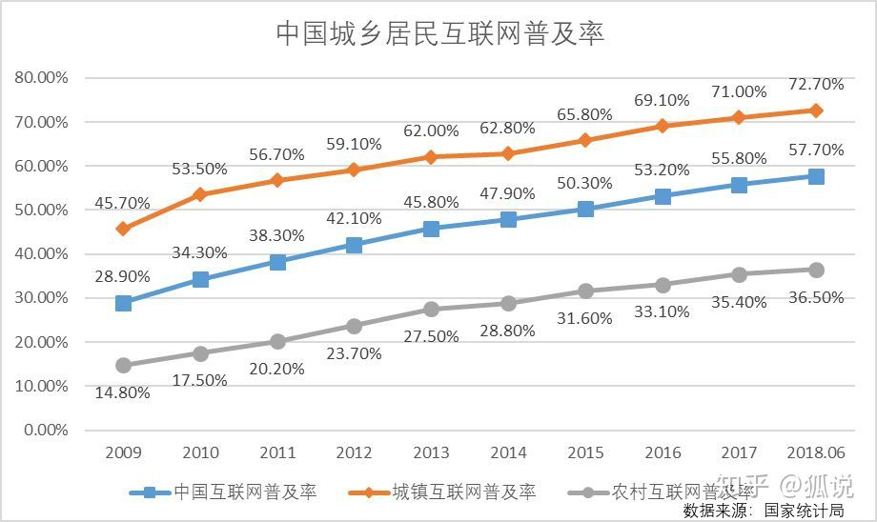
二、涉众分析与硬数据采样
虽然农业农村信息化不断推进，但与城市信息化、智慧城市建设相比，差距还很大，城乡数字鸿沟长期存在。截至2018年12月，我国城镇地区互联网普及率为74.6%，接近农村地区的2倍；在5.62亿非网民中，城镇非网民规模占36.8%，农村非网民占63.2%。随着城镇化的推进，城镇网民规模比重也表现出逐步提高的趋势。同时，城乡差异导致城乡网络应用的差异，城镇网民对网络购物、旅行预订、网上支付及互联网理财等应用的使用率高于农村网民，对即时通信、网络音乐和网络视频等应用的使用差异较小。
城乡数字鸿沟

Slide 11
二、涉众分析与硬数据采样
村民对乡村规划成果的满意度是衡量乡村规划实践成功与否的有效手段。项目组主要对建成环境、实施过程、邻里关系、生产和生活等方面进行调查， 梳理乡村规划实践的得失，分析其内在因果关系，寻求对策和解决路径。研究表明，目前村庄原有的社会结构被肢解，村民关系变成一种金钱关系。村民普遍认为邻里关系不如规划前，但对基础设 施的改善程度均表示满意，原因是规划的基础设施较好，方便了村民生活。此外村民还认为乡村规划实践过程中存在不 公正和不公平行为。
在走访中发现，无论是村民还是规划管理部门人员，普遍对现有乡村规划抱有怨言，村民反映乡村规划不切合实际，集中实施问题多，如空间组织需要协调土地使用的权属以及不同人口规模和经济状况的家庭对空间的诉求等；规划管理人员则强调村民不配合，乡村规划实施主体与资金之间的矛盾难以协调，政府想改善村庄环境的愿望得不到理解等。
缺乏建设规划
参考文献：孟莹,戴慎志,文晓斐.当前我国乡村规划实践面临的问题与对策[J].规划师,2015,31(02):143-147.

Slide 12
二、涉众分析与硬数据采样
部分地方虽然设立了专门的运营机构，但组织架构不健全，机制设计不完善，缺少资金和技术保障，市场驱动发展动力不足，而且由于规模和区域局限，平台应用的市场空间相对狭窄，有的尚不具备形成市场化机制的可行性，平台建设应用受到较大限制。
部门信息采集与共享困难成为制约平台建设发展的主要因素。主要原因一方面在于缺乏顶层设计上的制度规定，缺乏长效的激励约束机制，基层难以有效协调相关涉农政府部门和单位开展涉农信息采集和共享；另一方面在于农村经济主体分布分散且数量较多，农村常住人口尤其是青壮年劳动力大量外出，部分涉农信息采集难度较大、成本较高，即使加大采集力度后，也难以实现信息的持续更新。
数据获取机制欠缺
参考文献：《征信》期刊 《我国农村信用体系建设的基本模式及政策建议》

Slide 13
03
甲乙方面谈概要

Slide 14
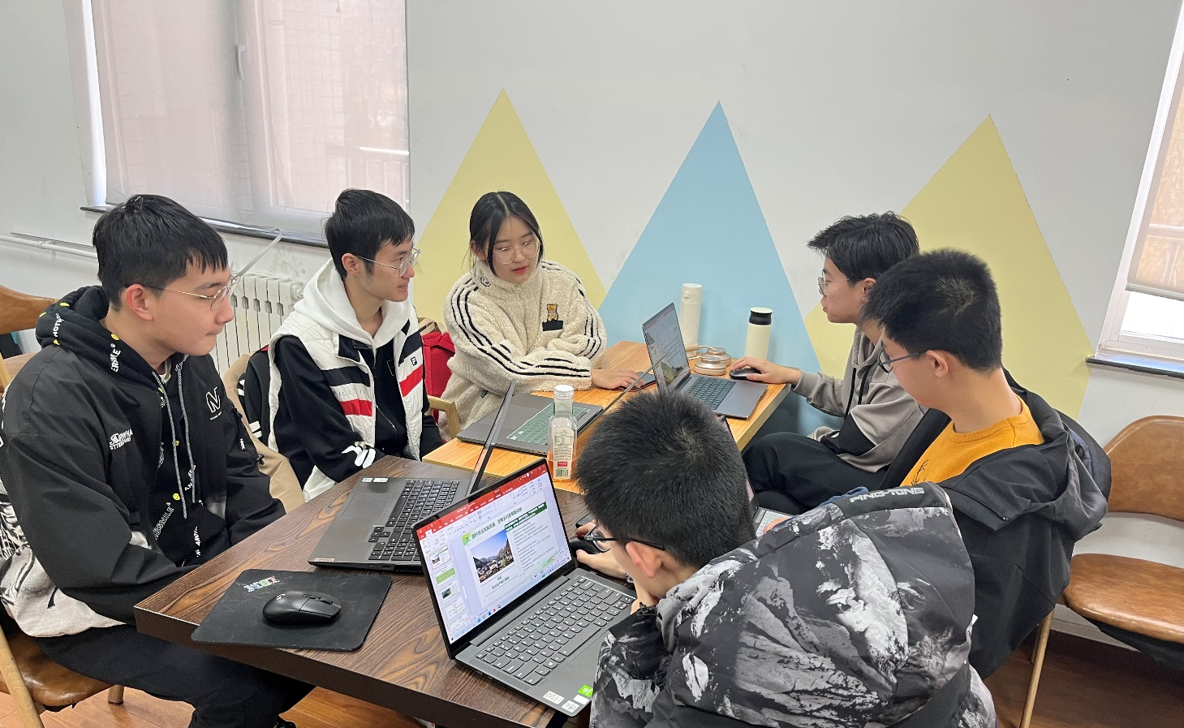
三、甲乙方面谈概要
明确了甲方对该服务平台的基本定位，即数字乡村治理服务一体化平台，为政府部门提供大数据信息和必要的管理信息，为村民提供信息公开、简化办事流程。实施农产品加工业提升行动，鼓励企业兼并重组，淘汰落后产能，支持主产区农产品就地加工转化增值
确定了项目前景：依托国家乡村振兴计划中的乡村数字化趋势，进行项目的设计开发
确定了项目范围：农村全体人口还有外出打工的农村人员
明确了项目涉众和硬数据采集。通过在国家统计局、政府官方文件、数字乡村现有实践研究等途径，查找、收集、整理了相关的数据信息，用以支撑需求和设计。
构建农村一二三产业融合发展体系

Slide 15

三、甲乙方面谈概要
甲方功能需求总结为以下六点
推进乡村治理方式数字化
助推乡村治理主体多元化
促进乡村治理信息公开化
推动美丽乡村，绿色乡村建设
推动乡村治理服务便利化
助力乡村教育资源优质化
确定了甲方的具体业务功能需求，制作出了第一版功能设定规划

Slide 16
04
平台架构原型

Slide 17

四、平台架构原型

Slide 18
感谢聆听
软件需求工程与UML建模第9组

